Slide 1
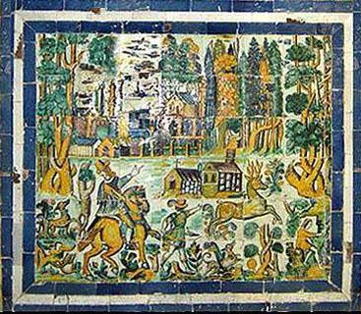
Mestizos
y
Criollos
en el
Perú Colonial
Azulejos S. XVII - Parroquia de San Sebastián de Lima
Cazando Taruca (venado andino)
Presentación Nº 72
Gabriela Lavarello Vargas de Velaochaga- Perú - noviembre 2012

Slide 2
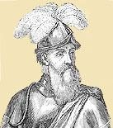
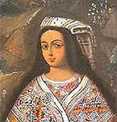
Con el ingreso al gran Imperio Incaico de los conquistadores españoles, liderados por Francisco Pizarro, se inició el mestizaje en el Tahuantinsuyo. Los primeros conocidos como tales fueron: Francisca Pizarro Yupanqui (1534-1598), hija del conquistador y de la Ñusta Quispe Sisa, ésta hija del Emperador Huayna Cápac; y , Gómez Suárez de Figueroa, conocido como el Ynca Garcilaso de la Vega (1539-1616), hijo del Capitán español Sebastían de la Vega y Vargas y de la Ñusta Isabel Palla Chimpu Ocllo, hija del Sapan Ynca Huallpa Tupac y nieta del Emperador Ynca Huayna Cápac.
MESTIZO
Se entiende por mestizo al descendiente de la unión de dos personas de razas diferentes.
CRIOLLO
Término utilizado para designar al descendiente de europeos y de africanos nacidos en la América Latina colonial. Ambas razas ingresaron a sur y norte América en el siglo XVI.
A los criollos, hijos de españoles nacidos en América, con el tiempo empezaron a diferenciarlos de los peninsulares, inclu-sive algunos hijos criollos de los virreyes no figuran en su árbol genealógico.

Slide 3
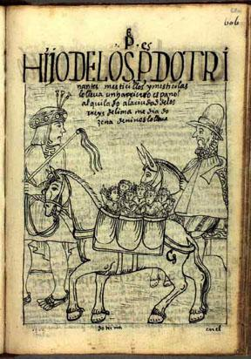
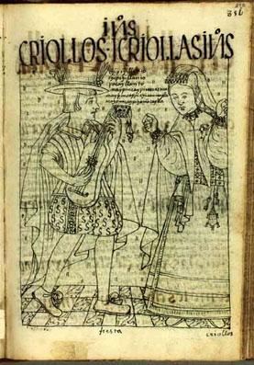
Felipe Guamán Poma de Ayala (1535?-1620?) indígena peruano, autor de “ ИVEVA COROИICA IBVE^{и} GOBIERИO
k
Envió su voluminosa Coronica a la Corona española, acompañada de una carta fechada el 14 de febrero de 1615, dirigida al Rey Felipe III (1598-1621) donde le comunicó: “... el dicho tratado decoronica general nolo enbio ensta armada a spaña y assi supplico a V. mg^{d} siendo servido se le mande al Virrey quegobernare stereyno que Lorciviña y Cmbie a Buen recaudo a Vuestra mag^{d} que yo estoy presto de se lo entregar luego que melo pidiere. Dios guarde lacayo licas persona de V.mag^{d} del pueblo de santiago...” (sic).
k
Sin llegar a su destino dichas Coronicas (crónicas), fueron descubiertas en 1908 en Dinamarca por Richard Piestschmann Hoy se encuentran en la Biblioteca Real de Dinamarca, conservadas en 25 tomos. Constan en 597 fojas (manuscritas por ambas caras) y de 146 pliegos incluyendo 400 dibujos y tablas (índice).
f
Así, el cronista, en el siglo XVI, daba a conocer al Rey a los mestizos y criollos en el Virreinato del Perú.
Hijo de los p^{es} dotrinantes
mesticillos y mesticillas. Lo lleua un harriero español alquilado a la ciudad de los Reyes de Lima, media dozena de niños lo lleua.
Fiesta de Criollos

Slide 4
Una de las mejores referencias de lo acontecido en la primera etapa de la colonización española, en el territorio del Tahuantinsuyo, es Guamán Poma de Ayala, cronista que plasmó la realidad y sucesos, del momento, en escritos y dibujos.
La Real Audiencia y la Chancillería de Lima o de la Ciudad de los Reyes, fueron los más altos Tribunales de la Corona Española. Creadas por el Rey Carlos I de España y V de Alemania el 20 de noviembre de 1542 junto con el Virreinato del Perú.
La Audiencia fue establecida en 1543, sus miembros eran:
[...] “...el Virrey Governador y Capitan General y Lugar-Teniente nuestro, que sea Presidente: ocho Oydores: quatro Alcaldes del Crimen, y dos Fiscales: vno de los Civil, y otro de lo Criminal: vn Alguazil mayor, vn Teniente de Gran Chanciller: y los demás Ministros y Oficiales necessarios...” (sic)
Una de las funciones de los Oidores era intervenir en la gestión administrativa y reemplazar al Virrey en caso de ausencia o inhabilitación de éste, cumpliendo el dictamen del Real Acuerdo de Justicia. La más alta autoridad recaía en el Oidor Decano de la Real Audiencia de Lima.
PRICIDENTE I OIDOres de su Magestad y alcaldes de corte y fiscal, alguazil mayor deste rreyno
audiencia rreal (siglo XVI)

Slide 5
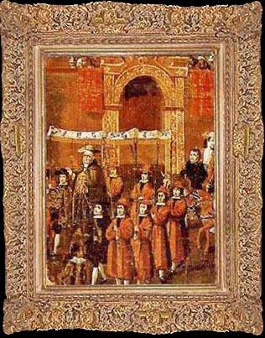
Algunos criollos peruanos ocuparon el sillón virreinal, de eso da cuenta Josephe de Mugaburu Honton, cronista de época. En su “Diario de Lima” detalla los pasos a seguir por el Oidor Decano para tomar el mando y la gobernación del virreinato, según lo mandaba el protocolo de esa época.
j
“... El bastón de Capitán General
Jueves 29 de Diciembre de 672 años [1672] a las cinco de la tarde fue el Señor Don Alvaro de Ibarra al puerto del Callao, donde se le dio el bastón de mando...y se le abatieron todas las banderas con gran salva de mosquetería y arcabucería ...y después se fue a recoger a Palacio...” (sic) Pag. 156-157
hh
Años después otros criollos como: Don Miguel Nuñez de Sanabria lo haría entre abril y setiembre de 1710, D. Pedro José de Zárate Navía y Bolaños Marqués de Montemira y del Valle de Oselle, al mando político y militar de la ciudad de Lima en 1821 y Don Juan Pío de Tristán y Moscoso en 1824.
Tras la derrota del Virrey José de la Serna en la batalla de Ayacucho el 9 de diciembre de 1824, la Real Audiencia de Cusco, en aquel momento capital del virreinato, nombró al Mariscal de Campo de la Corona, Tristán y Moscoso, como Virrey Interino, quien tomó el cargo el 24 de diciembre de ese mismo año.
Seis días después de su juramento y para que todos tuvieran noticia, echó bando general con una proclama en la que aceptaba la Capitulación de Ayacucho firmada por Canterac, representante del Virrey herido, y Sucre, representante del Dictador Bolívar.
Así, Pío Tristán y Moscoso reconoció la independencia de parte del territorio patrio. Organizó la transición y traspasó los poderes a los independentistas.
Ingreso del Virrey a Lima

Slide 6
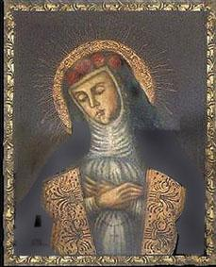
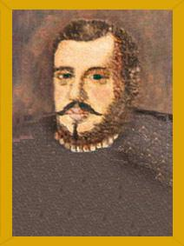
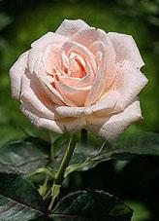
CRIOLLOS
Santa Rosa de Lima (Lima, 1586-1617)
Álvaro de Ibarra y Merodio (Lima, 1621-1675)
Fue el primer limeño al que se le entregó el Bastón de Mando del Gobierno Virreinal del Perú.
Como Oidor Decano asumió las funciones de Gobernador y Capitán General del Virreinato el 29 de diciembre de 1672 hasta el 15 de agosto de 1674.
H
Consiliario (consejero) por 25 años de 4 virreyes, los condes de: Alba de Liste, de Santisteban, de Lemos y de Castellar, entre los años 1650 y 1675.
Santa peruana. Es Patrona de las Américas, Indias Occidentales y las Filipinas.
En casi todo el mundo llevan su nombre: catedrales, iglesias, conventos, ciudades, aveni-das, hospitales, municipios y colegios.
Su efigie, de gran formato, ocupa un lugar en la Columnata del Vaticano en Roma.

Slide 7
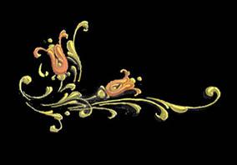
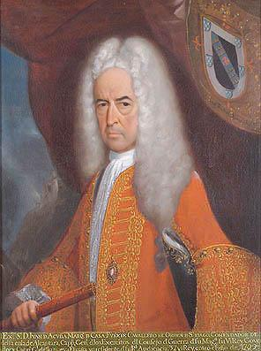
Criollo limeño
Don Juan de Acuña y Bejarano
Marqués de Casafuerte.
(Lima, febrero de 1658 - Virreinato de la
Nueva España, marzo 1734)
XXXVII Virrey entre 1722-1734 de la Nueva España,
hoy México.
Debido a su excelente administración, el Rey lo mantuvo en el cargo 12 años, en cuyo mandato murió.
Obra de: Juan Rodríguez Juárez, 1722.
Museo Nacional de Historia, Castillo de Chapultepec-México. Conaculta-INAH

Slide 8
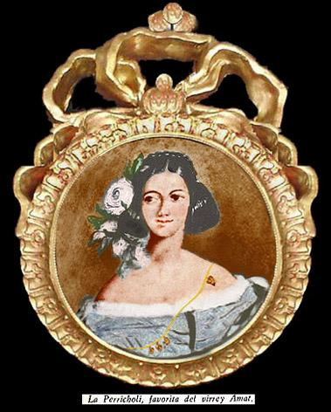
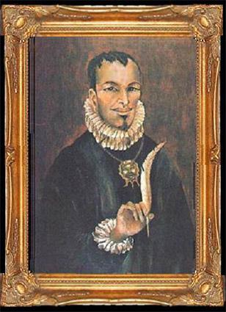
MESTIZOS
Retrato del verdadero rostro del Inca Garcilaso de la Vega (Cusco 1539-España 1616).
Carátula de su libro “La Florida” de 1605.
Hijo del Capitán español Sebastián de la Vega y Vargas y de la Princesa inca Doña Isabel Palla Chimpu Ocllo, hija del Ynca Huallpa Tupac.
Doña María Michaela Villegas Hurtado
(Lima 1748-1819) La Perricholi.
Madre de Manuel Amat y Villegas, hijo del Virrey Manuel Amat y Junient.

Slide 9
Retrato del Virrey Amat y Junient, Museo de Cataluña- Barcelona. Autor: Pedro José Díaz - 1773.
Don Felipe Manuel Cayetano Amat y Junient, Caballero de las órdenes de San Juan y San Jenaro (España 1704? -1782).
Fue el XXXI Virrey del Perú entre 1761-1776. En su largo virreinato procreó a un mestizo como fruto de sus amores con la también mestiza Doña María Michaela Villegas Hurtado (Lima 1748-1819) La Perricholi.
Manuel Amat y Villegas nació en Lima en 1769, casó con Margarita Mancebo (García Mancebo) y tuvo 5 hijos.
Los artistas que retrataron al Virrey fueron: Cristóbal Lozano, Cristóbal de Aguilar, Pedro José Díaz y Joaquín Urzeta.

Slide 10
Partida de bautismo de uno de los nietos del Virrey Don Manuel Amat y Junient
Es el único documento en el que Manuel Amat y Villegas utilizó el apellido completo del su padre, el Virrey.
La madrina fue la abuela paterna, Doña Micaela Villegas
Imagen gracias a la fina cortesía de la señora Laura Gutiérrez Arbulú. Directora del Archivo Arzobispal de Lima. (documento que por primera vez es de conocimiento público)

Slide 11
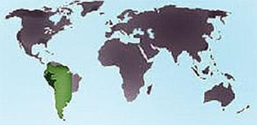
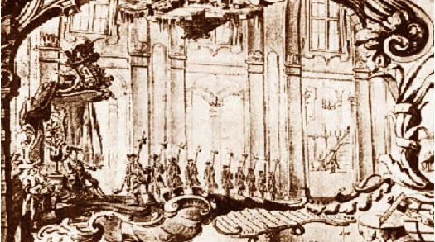
Lima era la capital del Virreinato de Perú, el más rico e importante de América. Su extenso territorio abarcaba desde Panamá hasta la Patagonia argentina.
El diplomático y pintor Leonce Angrand (1808-1886) refiriendose a la Ciudad de Los Reyes (Lima) escribió “...si yo dijera que hace trescientos años había en el Perú jardines maravillosos donde todas las plantas, los árboles, los frutos, las estatuas, las fuentes, eran de oro y plata maciza, se me creería inmediatamente, y aún se me consideraría estar por debajo de la verdad...”.
En la señorial y esplendorosa Lima residía la concentración del poder, cultura, elegancia y espiritualidad. Fue la época dorada de la santidad.
Sus habitantes indígenas, blancos y negros, formaron con su mestizaje la riqueza étnica del Perú.
En 1770 el Virrey Amat y Junient respondió al pedido del Rey de España Carlos III (1716–1788) para que le enviasen “curiosidades artísticas” destinadas al fondo del Real Gabinete de Historia Natural del Príncipe de Asturias (el futuro Carlos IV). El Real Gabinete se inauguró en 1776.
Máxima extensión del Virreinato del Perú, verde claro y su territorio final verde oscuro.
Vista del Palacio de los Virreyes de Lima, 1771. Biblioteca Central de Cataluña

Slide 12
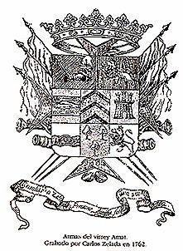
El Virrey Amat y Junient consideró como objeto digno para dicho Gabinete un conjunto de cuadros catalogados como “Cuadros de Castas” término genérico de uso común en el siglo XVIII.
Envió 20 pinturas de 1.00 x 1.25 mt. que representaban el mestizaje en el Virreinato del Perú, proporcionando, para Europa, el resultado de la unión de las diferentes razas de la población en el siglo XVIII.
Las pinturas llegaron a España en 1770 acompañados de una misiva.
Fragmento de la carta del Virrey Amat y Junyent, dirigida al Rey de España Carlos III
Lima 13 de Mayo de 1770
El Virrey del Perú -Nº 324-
“[…] Deseando con mi mayor anhelo contribuir a la formación del Gabinete de Historia Natural en que se halla empeñado nuestro Serenísimo Príncipe de Asturias he creído que no conduce poco a su ilustración, por ser uno de los ramos principales de raras producciones que ofrecen estos dominios, la notable mutación, de aspecto, figura, y color, que resulta en las sucesivas generaciones de la mezcla de Indios y Negros...”
Fuente: Romero de Tejada 2004.
En el grabado del Escudo de Armas del XXXI Virrey Manuel Amat y Junient se lee:
“Carolus ’a Zelada, Peruans, Aurifex, fecit Lima anno 1762”.

Slide 13
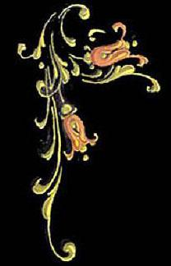
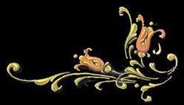
La colección se encuentra en el Museo Nacional de Antropología de Madrid, España.
Todas las obras son de
pintores anónimos.

Slide 14
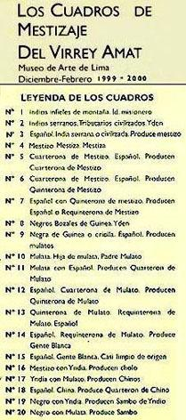
En 1999 se presentaron, en el Museo de Arte de Lima, diecisiete de los veinte cuadros de la colección conocida como El Mestizaje del Virrey Amat.
Tres de ellos no fueron exhibidos por su mal estado de conservación, son los números uno, siete y diez (aquí se presentan).

Slide 15
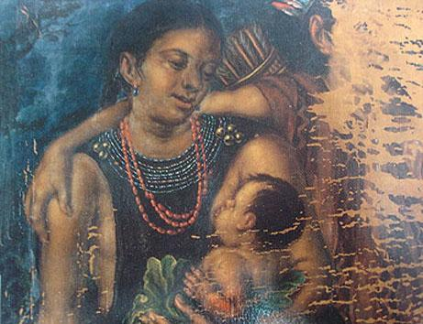
Las obras están enumeradas en el ángulo superior izquierdo, con leyenda etnográfica y la clasificación del mestizaje en el Perú.
Detallan a los indígenas de la Selva y de la Sierra, éstos con diferentes razgos físicos.
En el siglo XXI el Perú es un amplio crisol de razas, culturas y cultos.
Obra no expuesta en el MALI

Slide 16
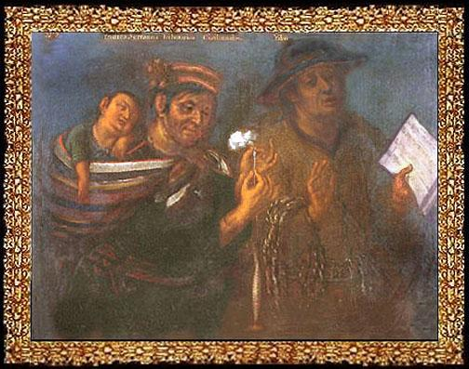

Slide 17
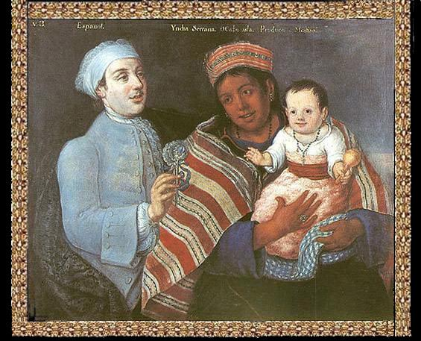

Slide 18
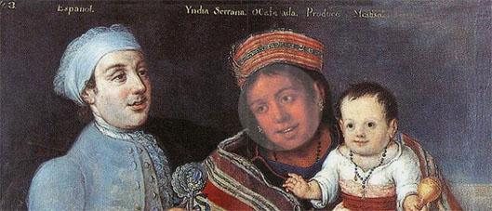
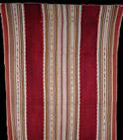
Esta pintura merece una información aparte.
La pieza catalogada con el Nº 3, dice: “...Español. Yndia Serrana O Civilizada. Produce Mestizo...” .
La falta de pintura en la palabra Café-ada, produjo un error en su lectura, actualmente por Internet
dice: Español. Yndia Serrana O Café[t]ada. Produce Mestiso
Lo correcto es: Español. Yndia Serrana O Cafeyada. Produce Mestizo
Cafayate (territorio del Virreinato) puna en Salta, hoy Argentina, limita con el Alto Perú, hoy Bolivia.
La mujer luce el poncho típico de la puna de Salta.Cafayate es un vocablo de origen quechua tiene diversas etimologías: cajón de agua, gran lago o lago del cacique.
Ubicada en el antiplano de Salta, donde antiguamente se emplazaba la villa Inka de Chicuana.
Fue visitada por los conquistadores en 1535 y por Diego de Almagro en 1536; según documentos
del siglo XVI, los indígenas locales fueron quienes más lucharon y se resistieron.
Cafayate, ciudad importante, aún conserva su bella arquitectura colonial.
Poncho del siglo
XXI en Cafayate

Slide 19
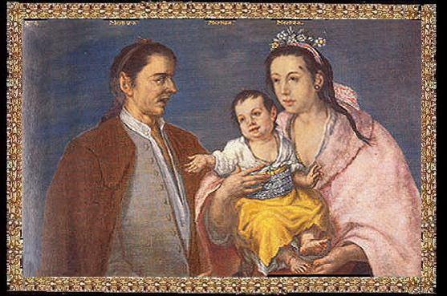

Slide 20
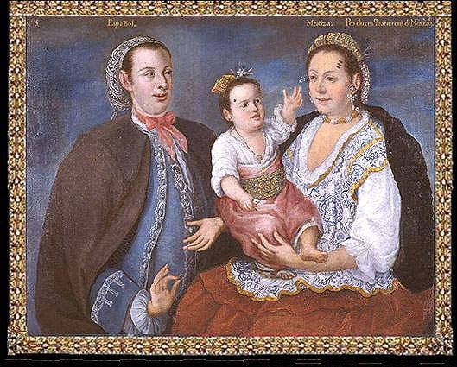

Slide 21
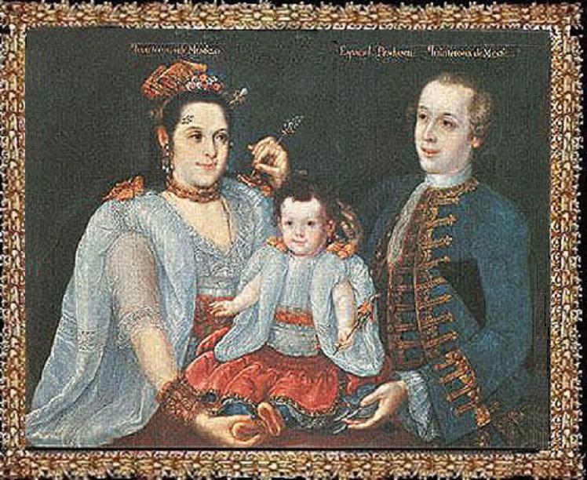

Slide 22
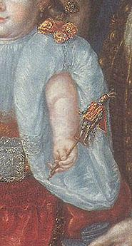
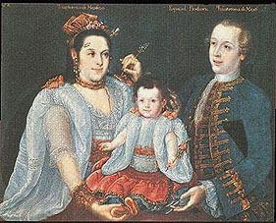
Detalle.
La sonaja,es un Inca

Slide 23
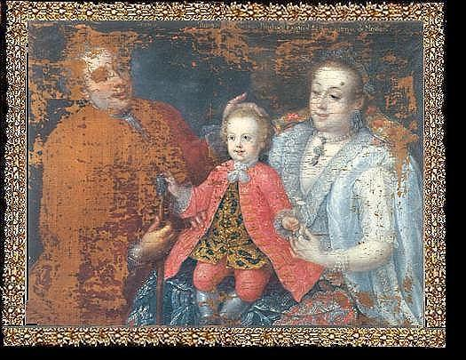
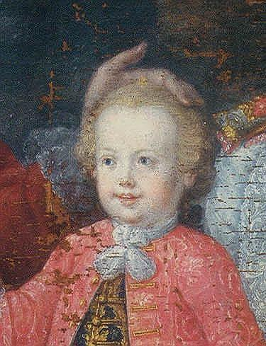
Obra no expuesta en el MALI

Slide 24
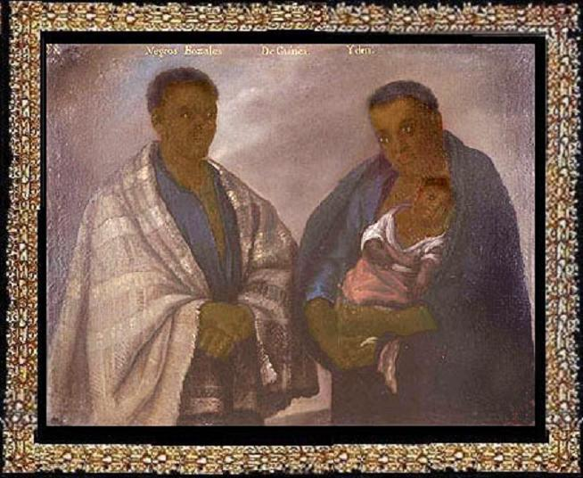

Slide 25
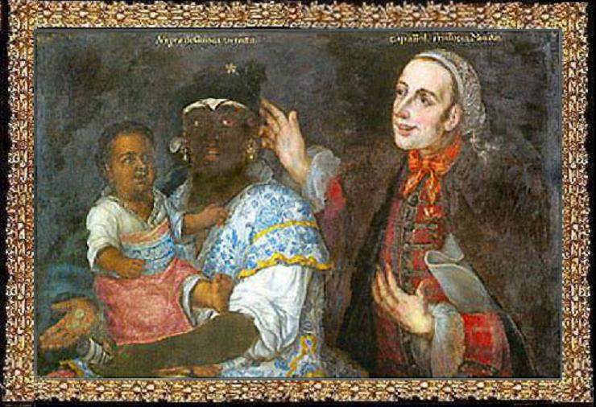

Slide 26
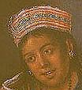
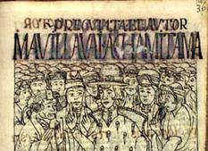
Obra no expuesta en el MALI por deterioro casi total
Nº 1
Nº 3
Nº 17
Las tocas de tres mujeres son muy parecidas, no se tiene referencia del área del Perú a la que pertenecían.
Detalle:
Autorretrato de Felipe Guamán Poma de Ayala ...está tomando las leyendas de los indios antiguos, que por sus tocados se distinguen como procedentes de varias provincias y de varios rangos.

Slide 27
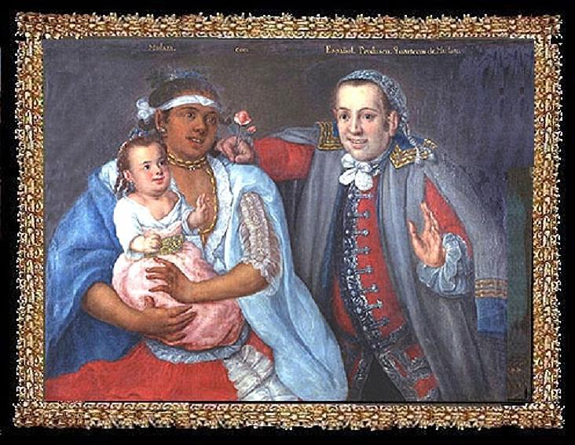

Slide 28
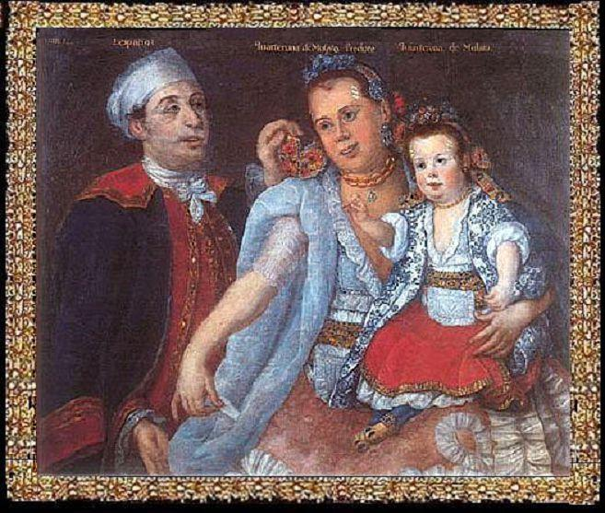

Slide 29
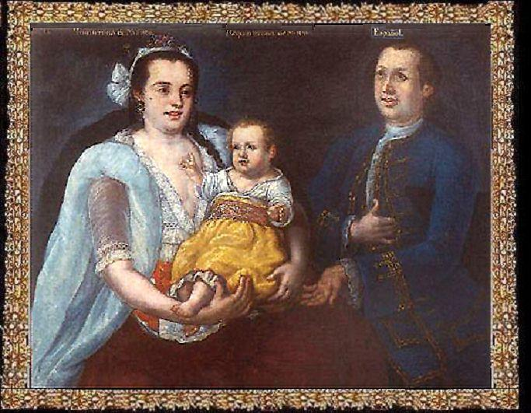

Slide 30
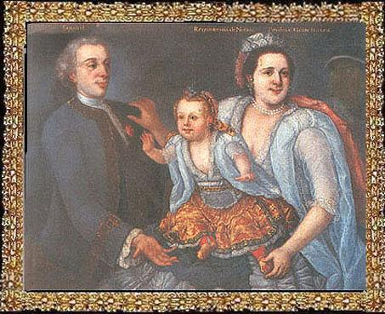

Slide 31
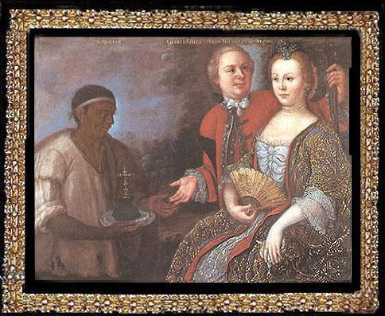

Slide 33
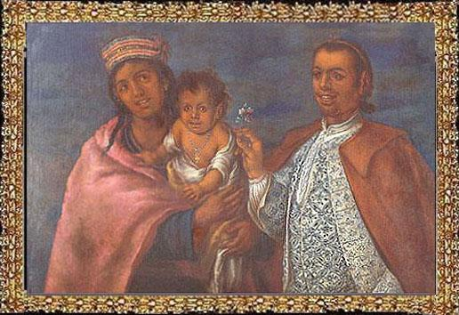

Slide 34
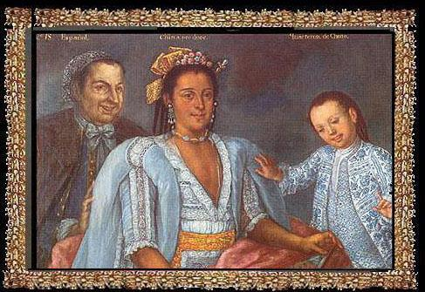

Slide 35
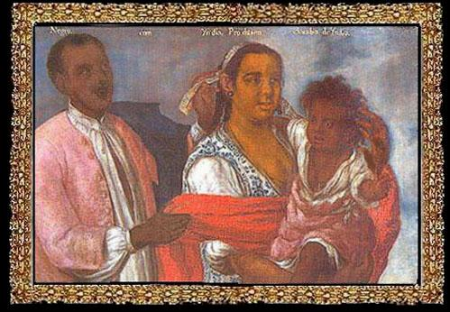

Slide 36
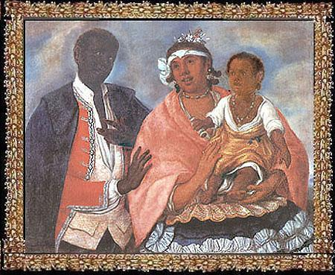

Slide 37
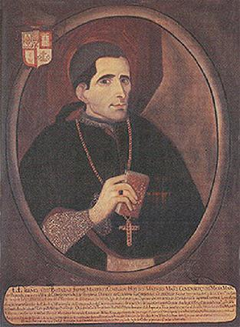
Baltazar Jaime Martínez Compañón y Bujandas ( España, 1737-1797)
Obispo de Trujillo del Perú por 11 años entre 1779- 1788. Está considerado como el autor de las acuarelas que se encuentran en 9 tomos bajo el título “Truxillo del Perú en el siglo XVIII” (1782-1785).
Los verdaderos autores, por mandato del Obispo, eran acuarelistas anónimos. Se elaboraron 3 juegos de nueve ( 9) tomos.
Cada uno de ellos con 1380 acuarelas haciendo un total de 1528 folios, los que se conservan en la Biblioteca de Palacio en Madrid. Ahí se resume de forma didáctica cada uno de los temas.

Slide 38
Indígena peruano Español Negro
Tomo I: cartografía, uniformes, hábitos y retratos de clérigos y monjas.
Tomo II: plano de la Ciudad de Trujillo y su recinto amurallado trazado en 1687 por el arquitecto José Formento, censo, etnografía, vestidos, danzas, música, juegos, escenas de caza y pesca, ceremonias religiosas.
Tomos III, IV y V: botánica.
Tomos VI, VII y VIII: zoología.
Tomo IX: arqueología, vestimenta funeraria incaica y textiles.
Martínez Compañón eligió las mejores para enviarlas al Rey de España Carlos IV, llegaron a sus manos en 1803.i
Es conocido como: Códice de Martínez Compañón.

Slide 39
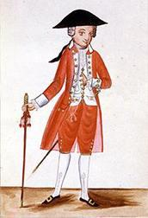
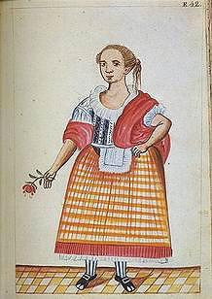
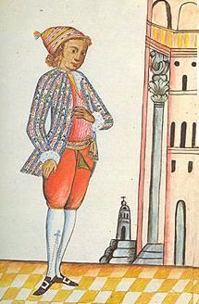
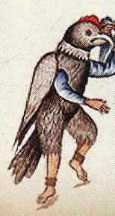
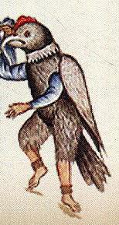
Mestiza
Mulato
Criollo

Slide 40
Bibliografía:
Archivo Arzobispal del Perú
Archivo Nacional del Perú
Diario de Lima. Joseph Mugaburu S. XVII - Municipalidad de Lima 1935
Diario El Comercio
Catálogo del MALI
El Virreynato del Perú. José Valega-1939
Family Search
Grabadores en el Perú. José Abel Fernández
La Perricholi. Luis Alberto Sánchez. UNMSM-1963
Los cuadros del mestizaje del Virrey Amat. Museo de Arte de Lima-1999-2000
Museo de Cataluña, Barcelona, España
Museo Nacional de Antropología de Madrid, España
Museo Nacional de Historia, Castillo de Chapultepec-México
Cantuta, flor nacional del Perú
Fuentes :

Slide 41
G. Poma de Ayala, Pedro José Díaz, Carlos Zelada, Martínez Compañón y sus acuarelistas figuran en el diccionario Carátula, escultura de Armando Varela Neyra Lima - Perú
Representante de Ventas
MARTA COUTO REVOLLEDO
441-3238 - Lima-Perú

Slide 42
Responsable del programa
gabygaby715@gabygaby715@cybergabygaby715@cyber.gabygaby715@cyber.comgabygaby715@cyber.com.gabygaby715@cyber.com.br
gabygaby715@gabygaby715@hotmailgabygaby715@hotmail.gabygaby715@hotmail.com
Para consultas clicar en cualquiera de los correos
Difundamos lo nuestro, el arte peruano es ancestral.
Por favor reenviarlo a sus contactos.

Slide 43
El Arte nos hace Inmortales
Hoy es:
Son: *
*

